Slide 1
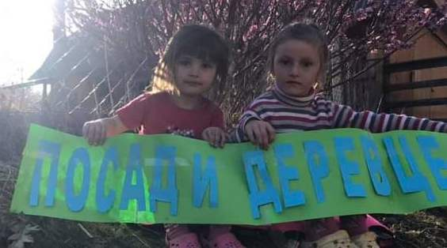
ВІДДІЛ ОСВІТИ, СІМ’Ї, МОЛОДІ, СПОРТУ ТА КУЛЬТУРИ
ВИКОНАВЧОГО КОМІТЕТУ
МІЖГІРСЬКОЇ СЕЛИЩНОЇ РАДИ,
РАЙОННИЙ ЦЕНТР ПОЗАШКІЛЬНОЇ ОСВІТИ МІЖГІРСЬКОЇ СЕЛИЩНОЇ РАДИ,
ЗЗСО МІЖГІРСЬКОЇ СЕЛИЩНОЇ РАДИ
Notes:
Оригинальные шаблоны для презентаций: https://presentation-creation.ru/powerpoint-templates.html
Бесплатно и без регистрации.

Slide 2
Акція «Посади дерево»
Кожен з нас добре знає, що збереження природного середовища – одне з першочергових завдань кожної людини.
Щороку ранньою весною учні ЗЗСО разом з педагогами долучаються до проведення Всеукраїнської екологічної акції «Озеленення України» та «Посади дерево».
Ось і 10 квітня 2021 року, (згідно листа громадської організації «Благодійний фонд» «Озеленення України» від 23.03.2021 р. щодо реалізації глобального екологічного проекту «Creening of the Planet» та проведення Всеукраїнської екологічної акції «Озеленення України») за підтримки Міжгірського лісового господарства , Вучківського та Майданського лісництв до цієї благородної справи долучилися лідери нашого краю. Вони посадили багато декоративних кущів та дерев різних порід …
Ми, твердо віримо, що кожне посаджене дерево , кущик,-- це не тільки краса і затишок, це великий здобуток для навколишнього середовища і здоров`я людей…

Slide 3
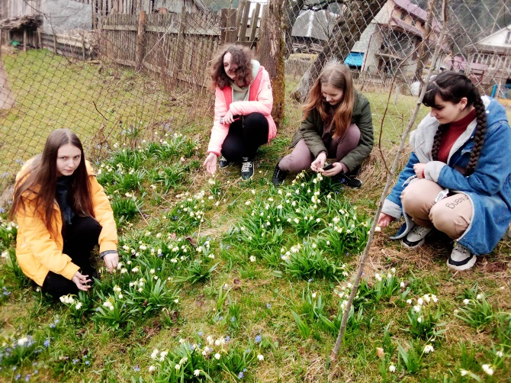
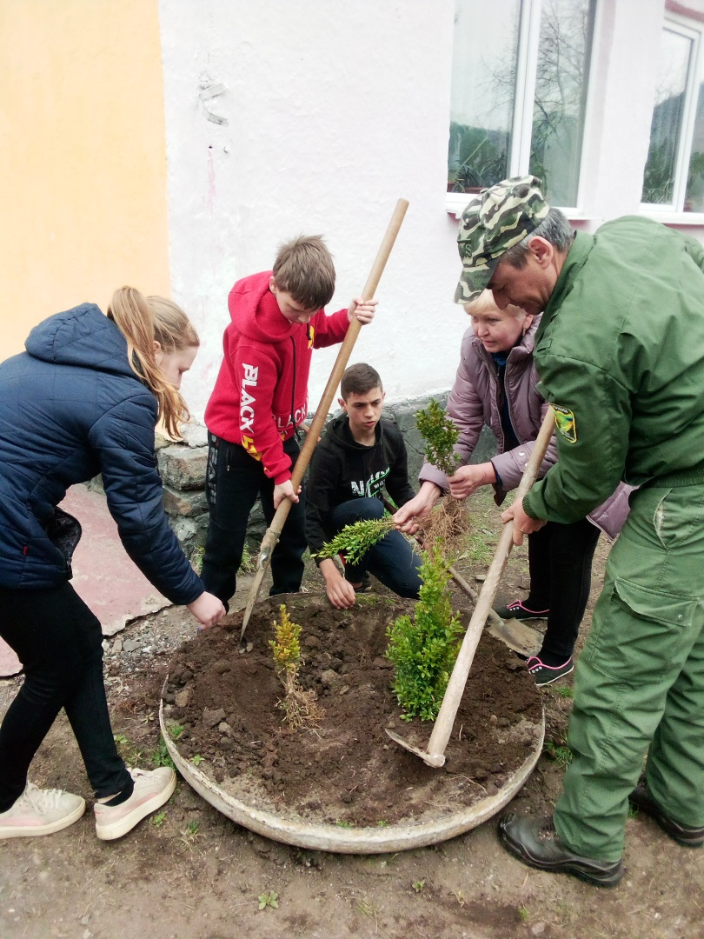
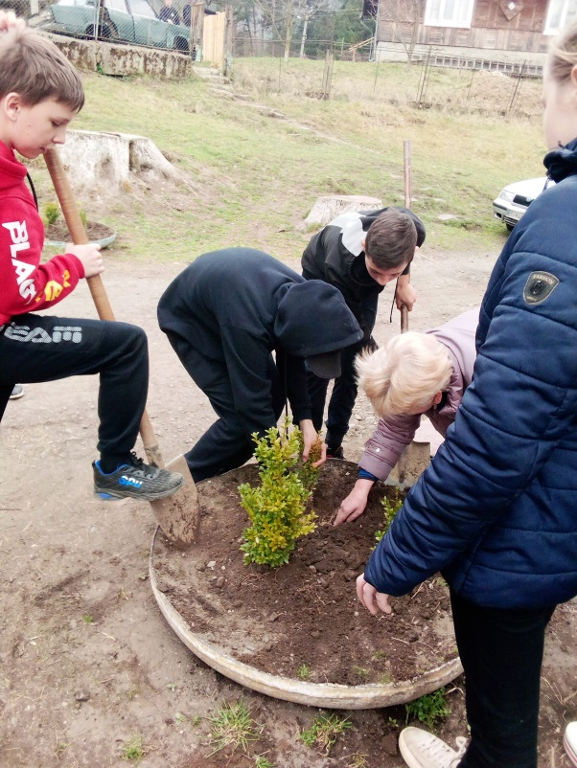
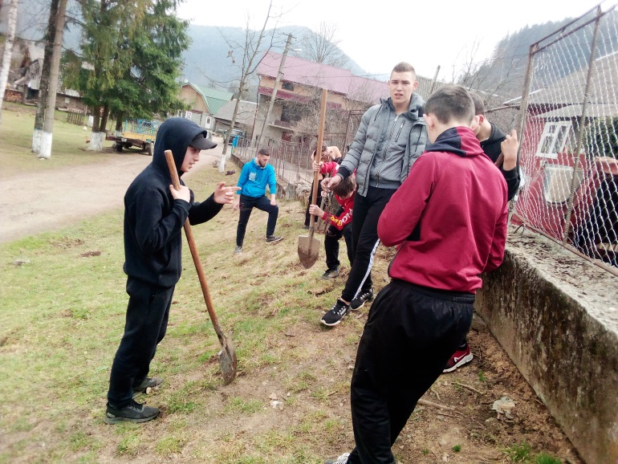
Соймівський ЗЗСО І-ІІ ступенів

Slide 4
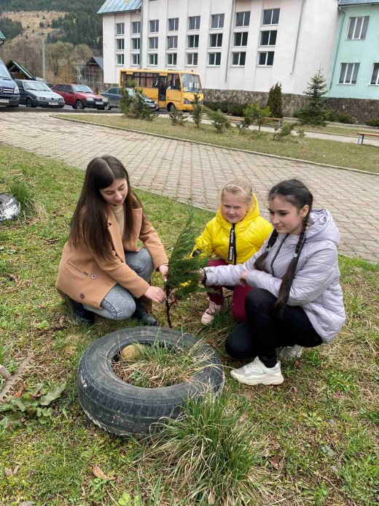
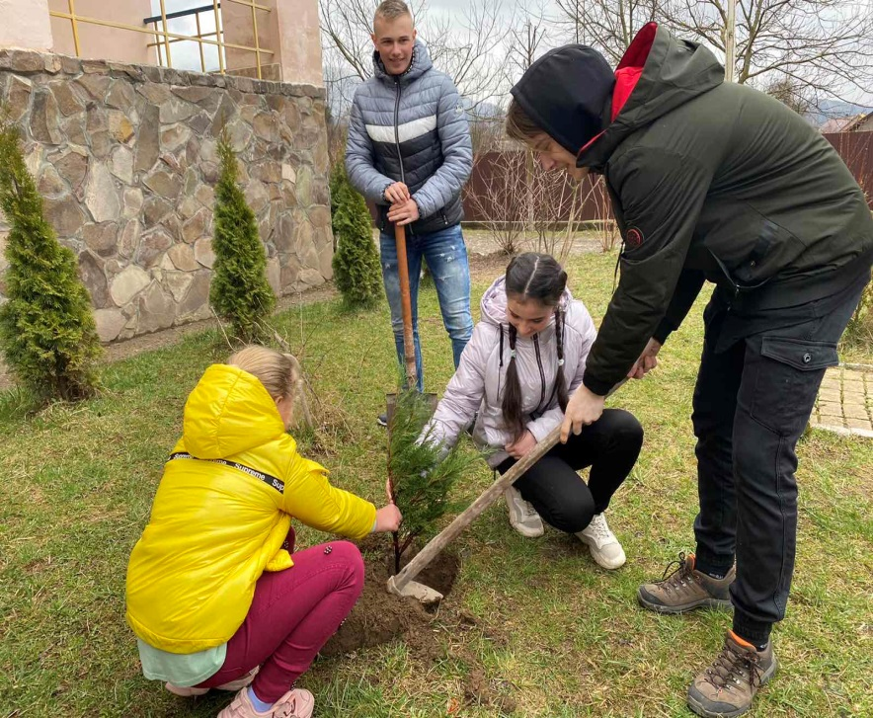
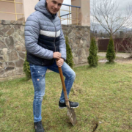
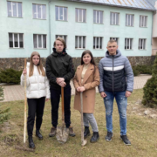
Міжгірський ЗЗСО І-ІІІ ст. ім. Августина Волошина

Slide 5
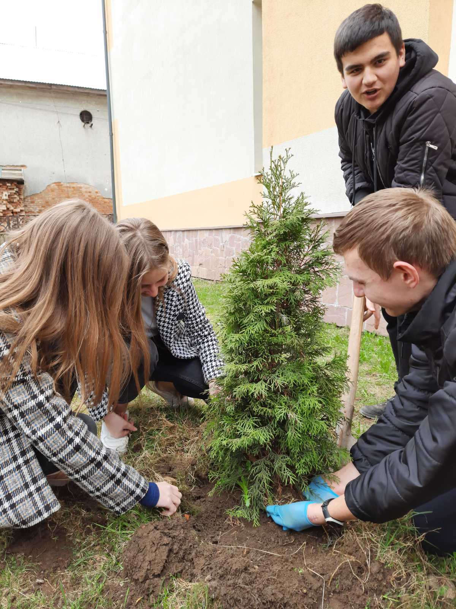
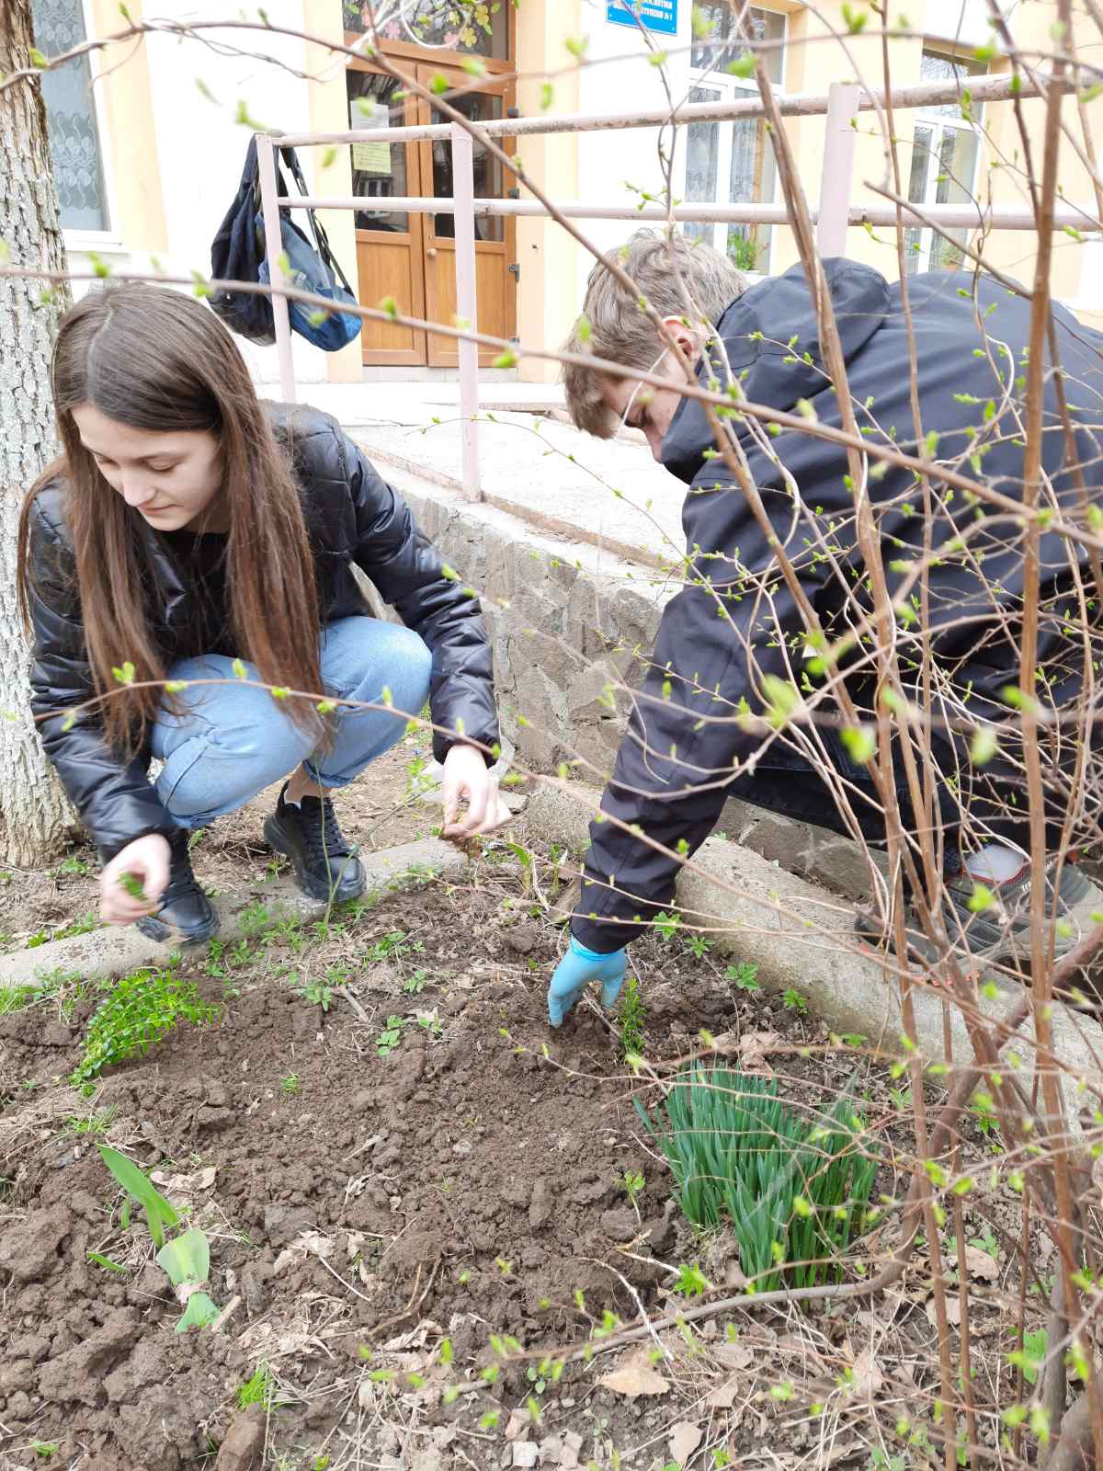
Міжгірський ЗЗСО І-ІІІ ступенів №1

Slide 6
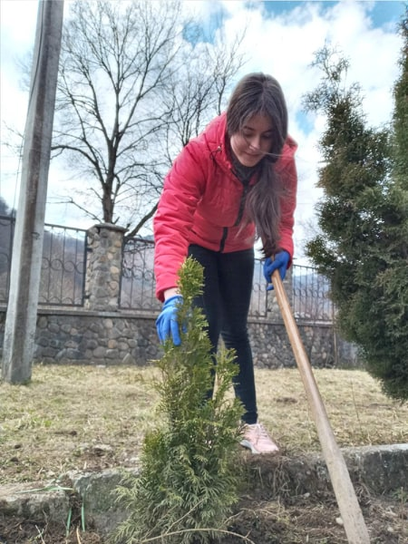
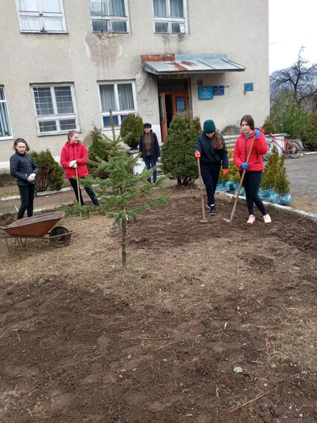
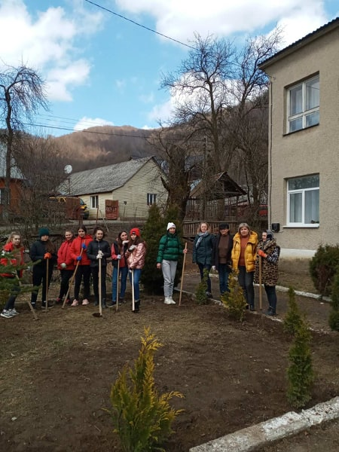
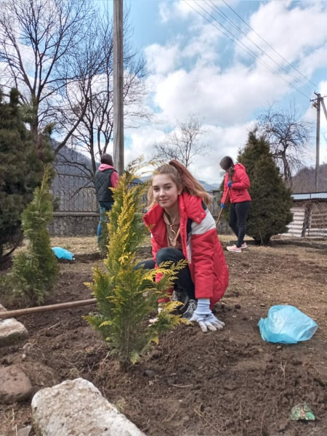
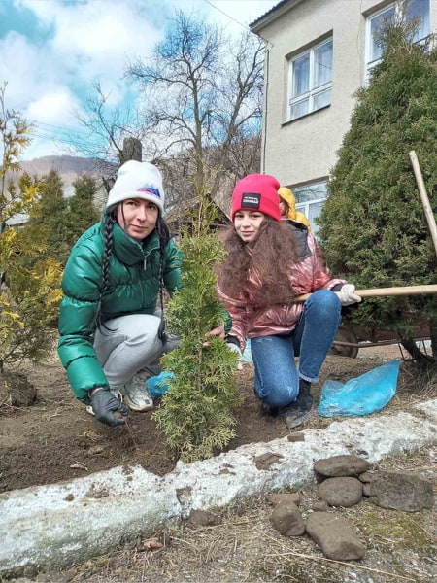
Вучківський ЗЗСО І-ІІ ступенів

Slide 7
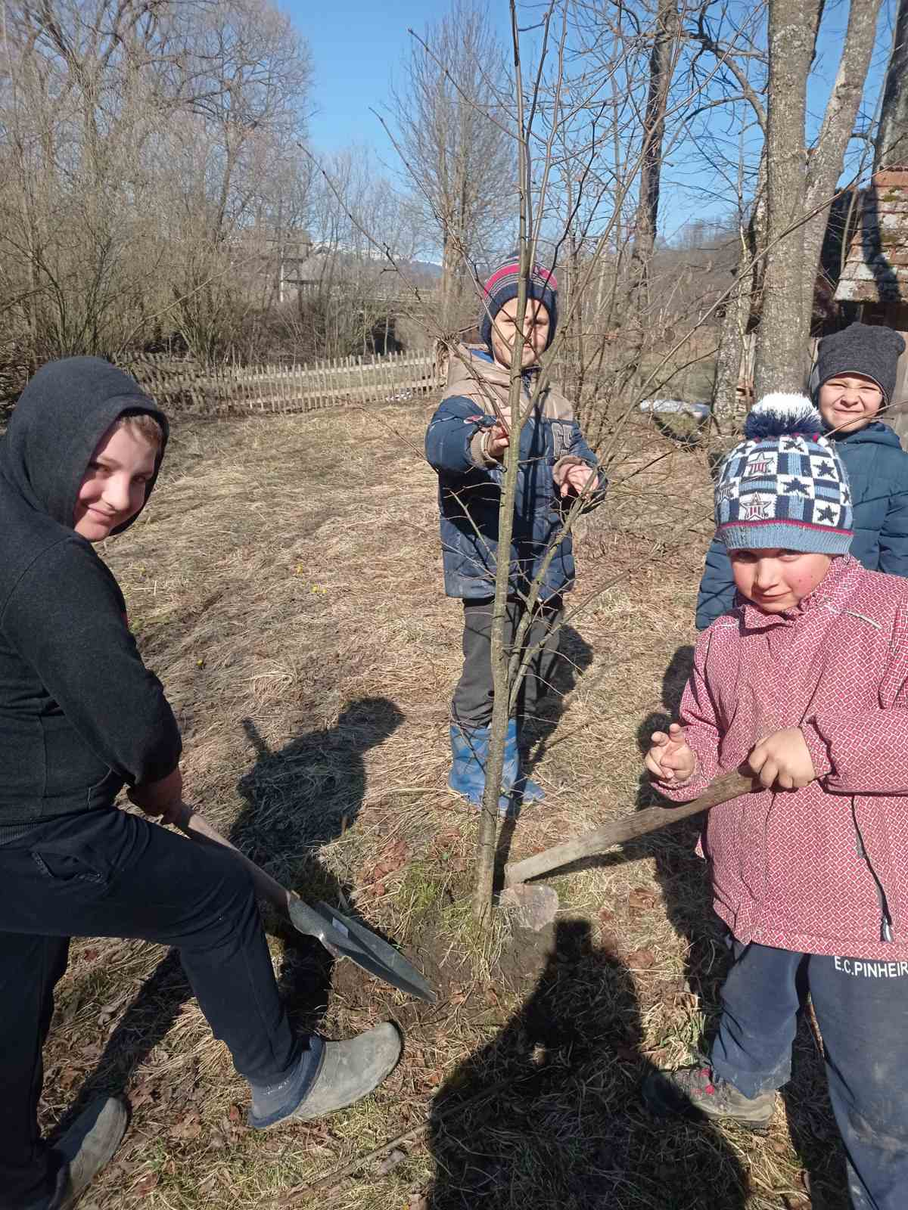
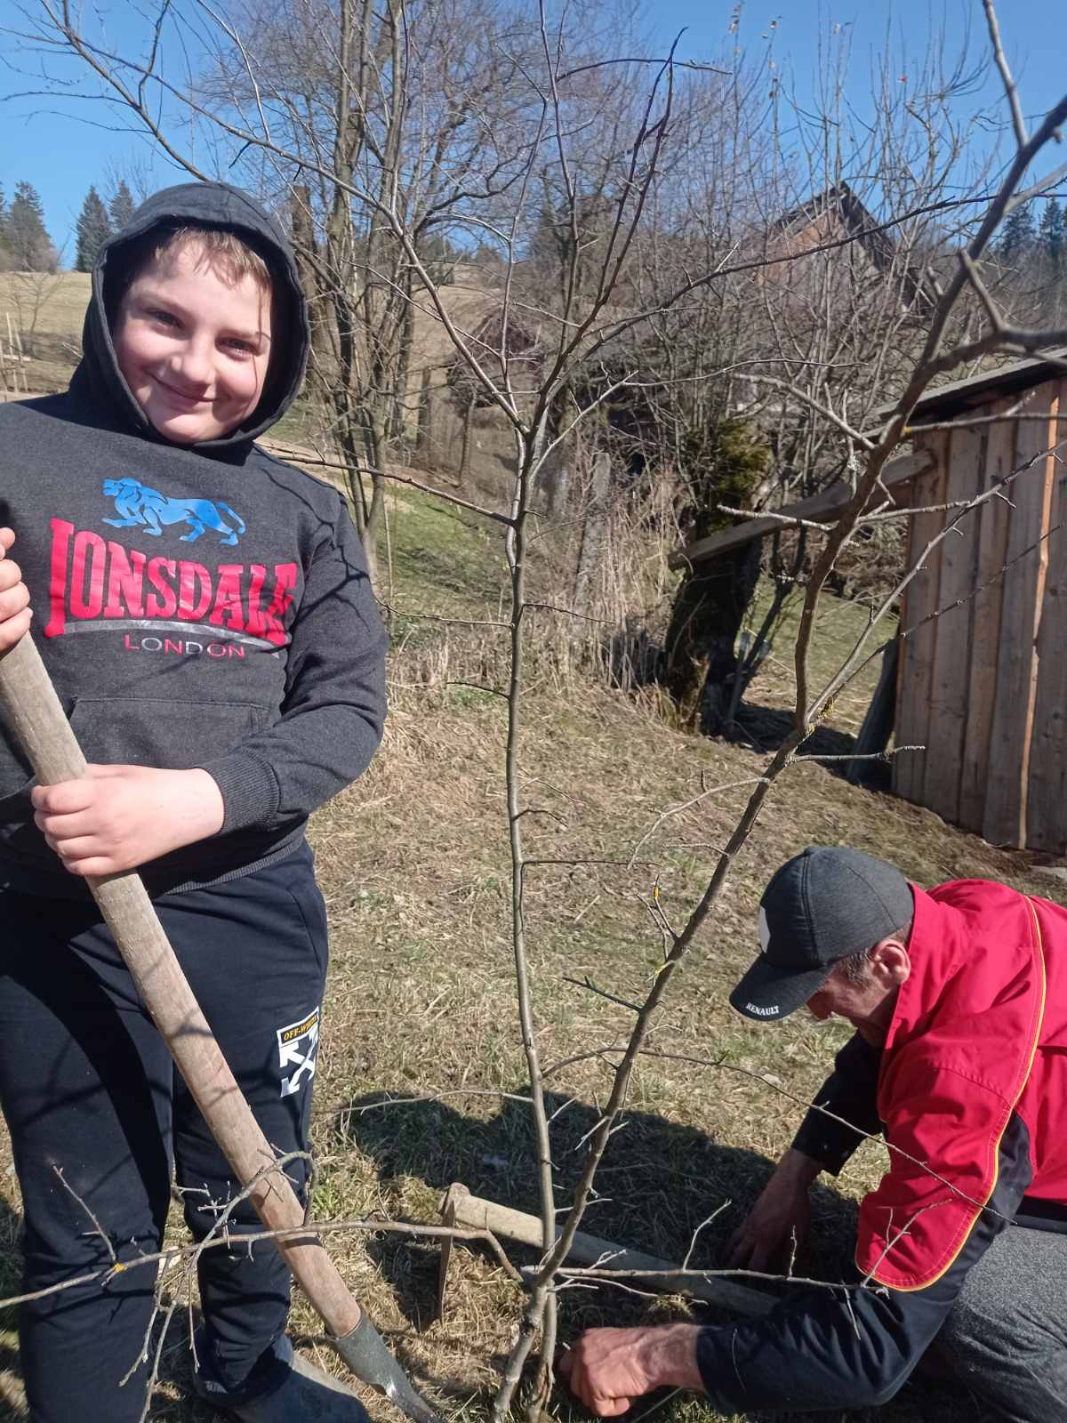
Новоселицький ЗЗСО І-ІІІ ступенів

Slide 8
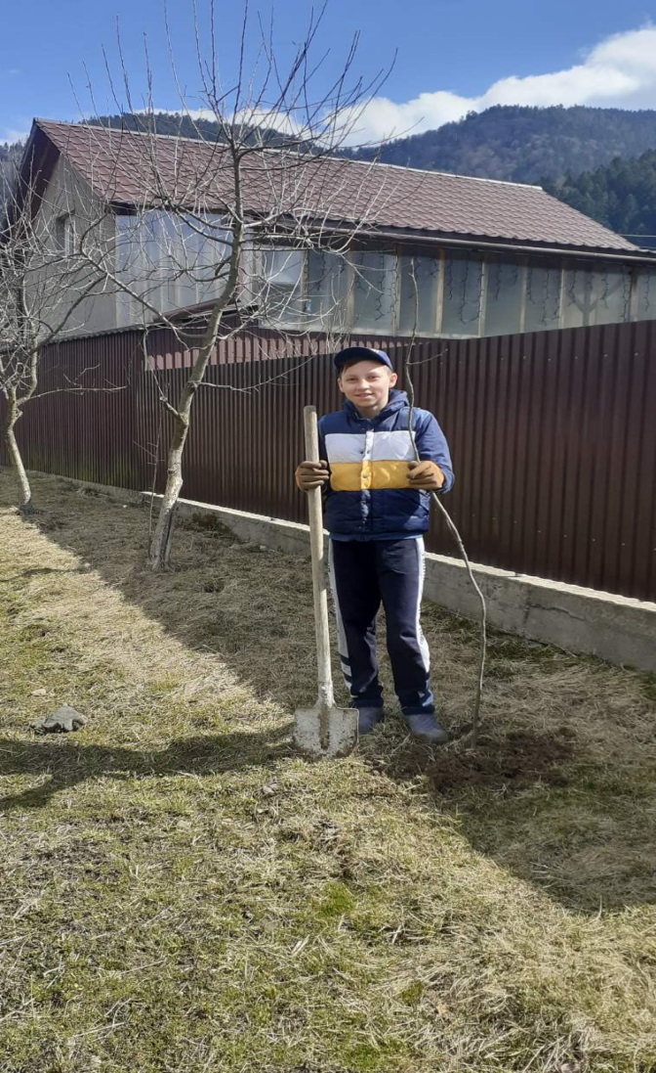
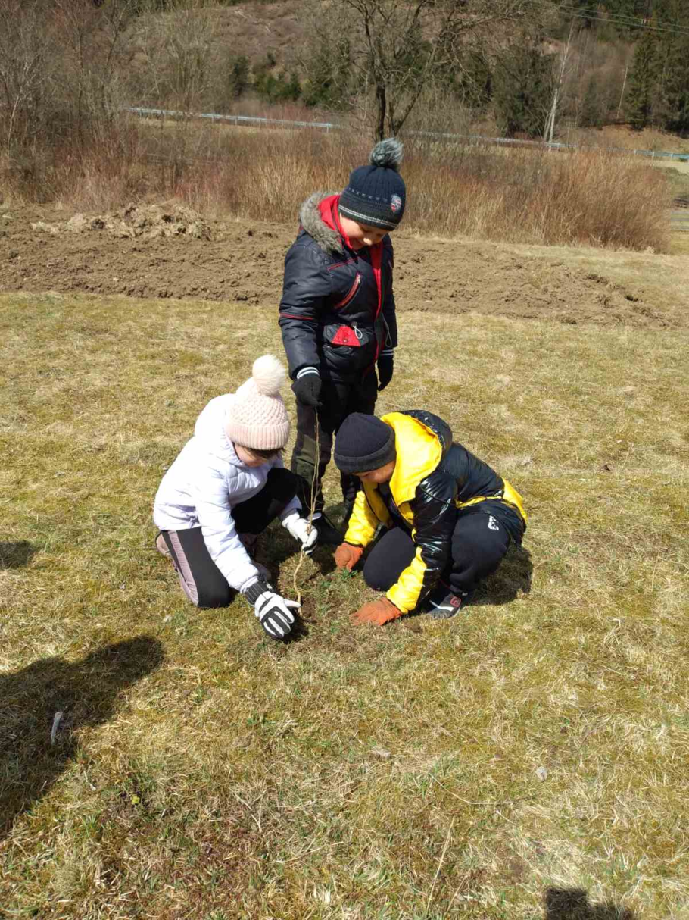
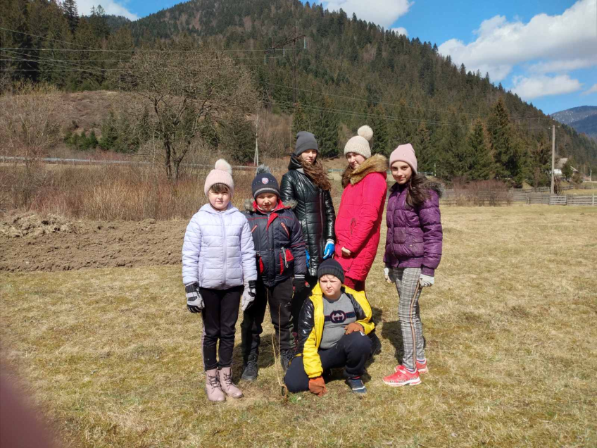
Майданський ЗЗСО І-ІІІ ступенів

Slide 9
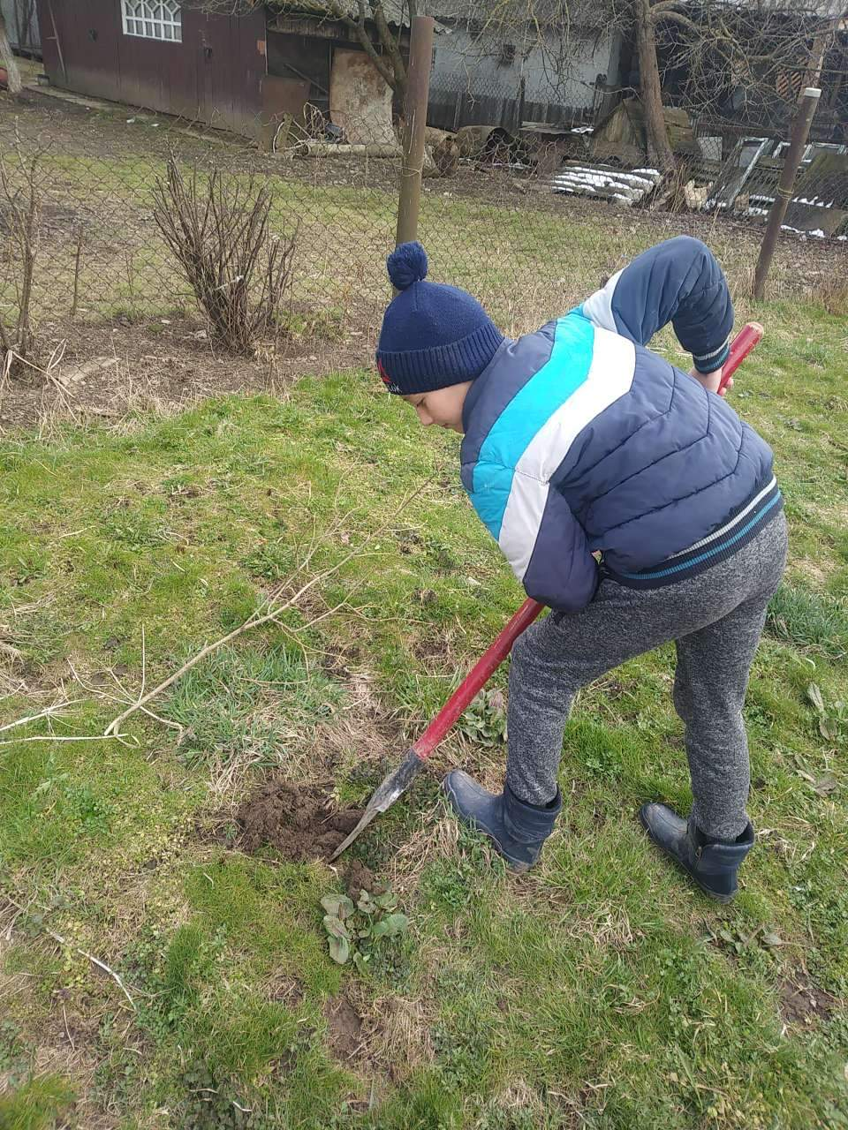
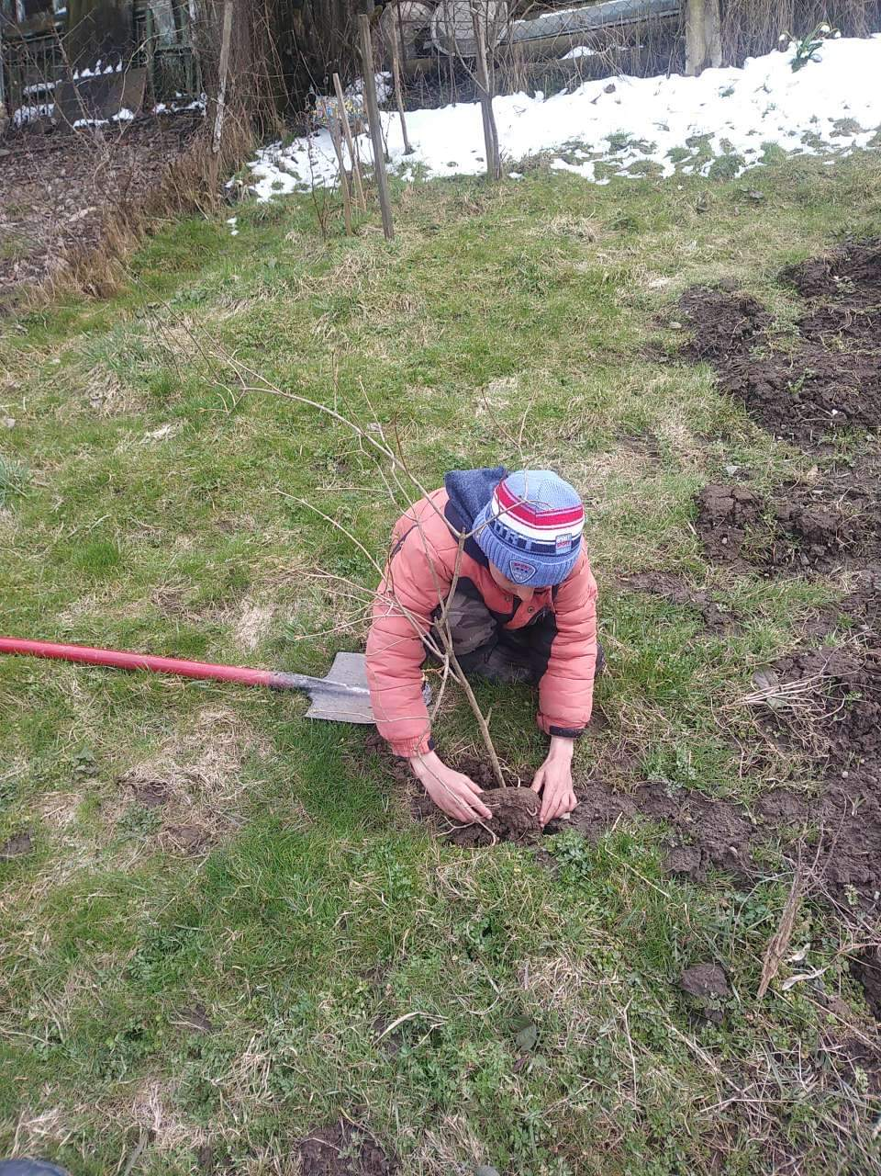
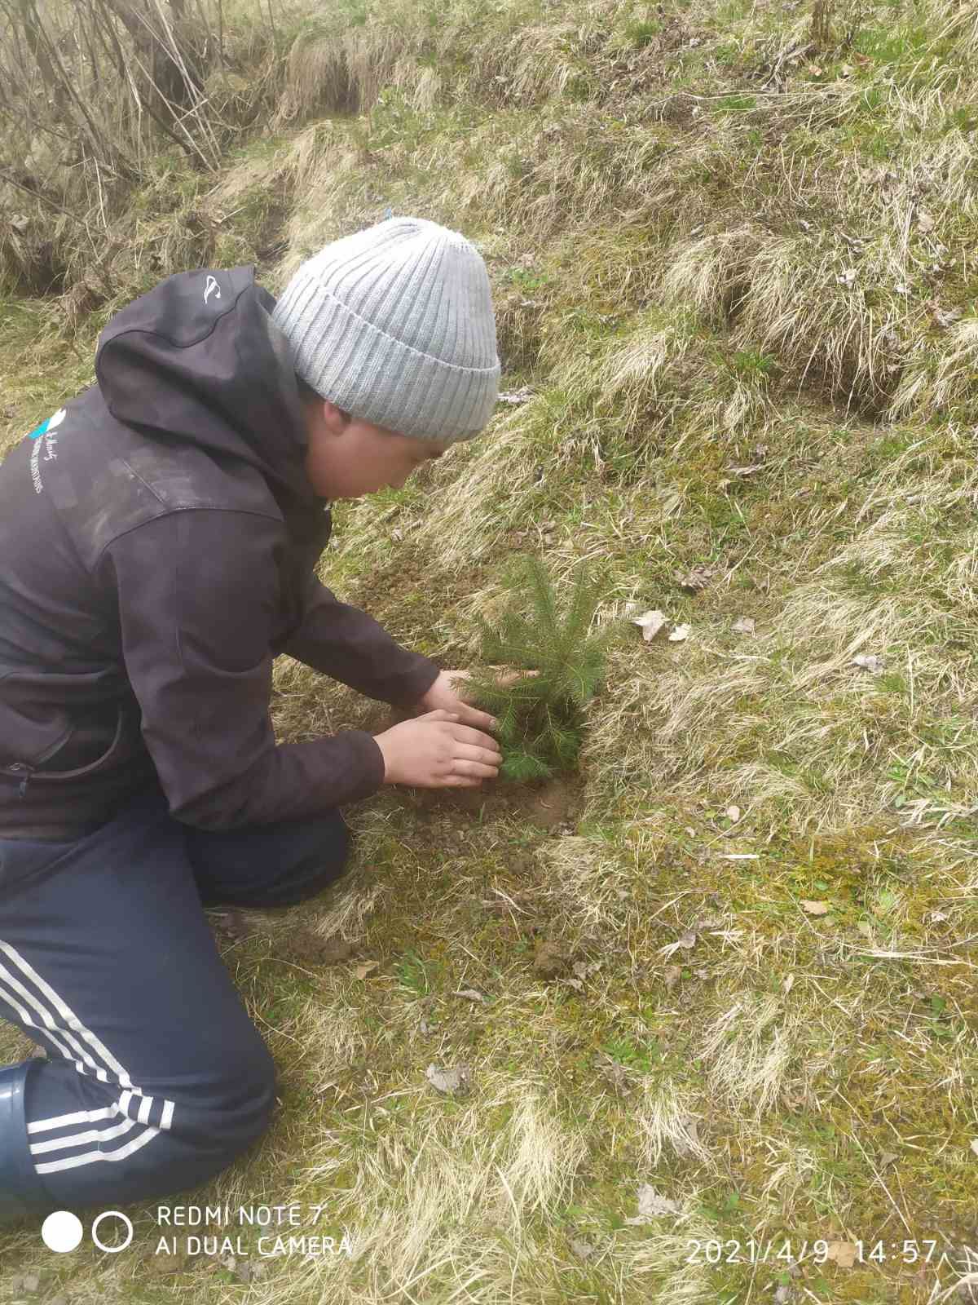
Лопушнянський ЗЗСО
І-ІІ ступенів

Slide 10
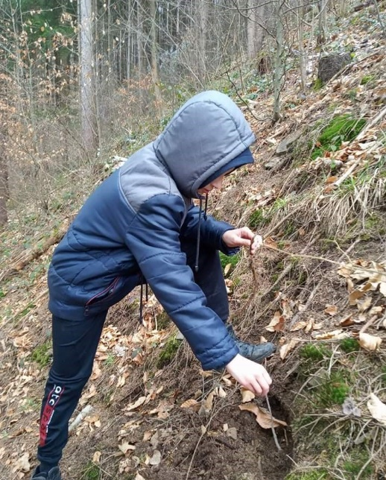
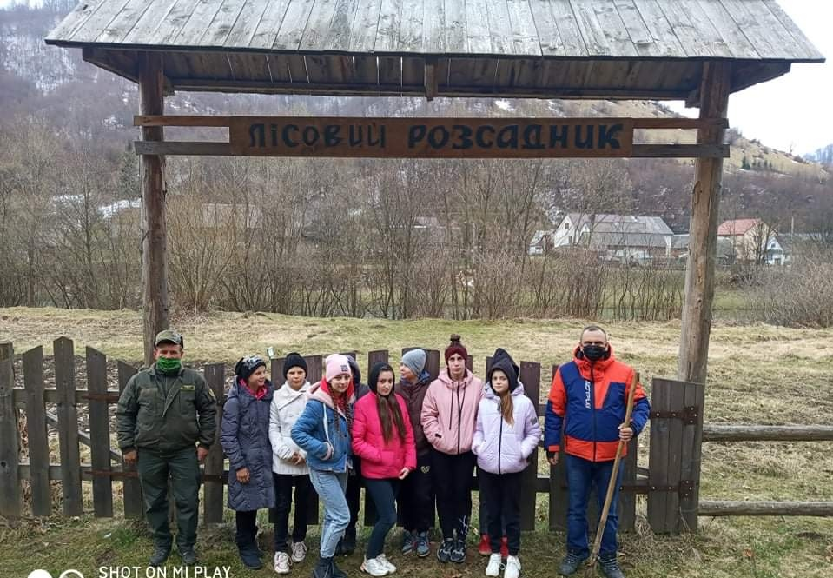
Запереділянський ЗЗСО І-ІІ ступенів

Slide 11
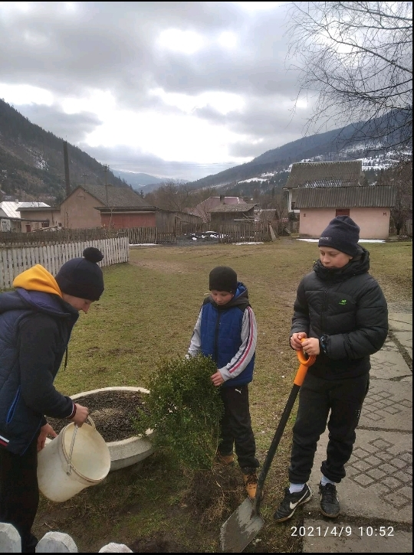
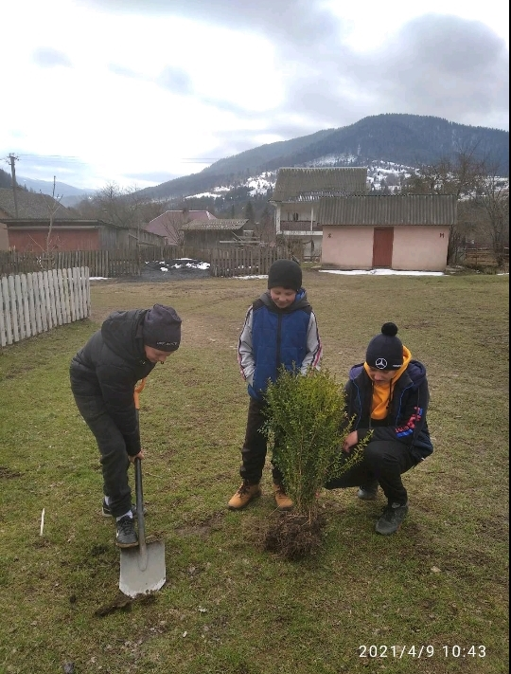
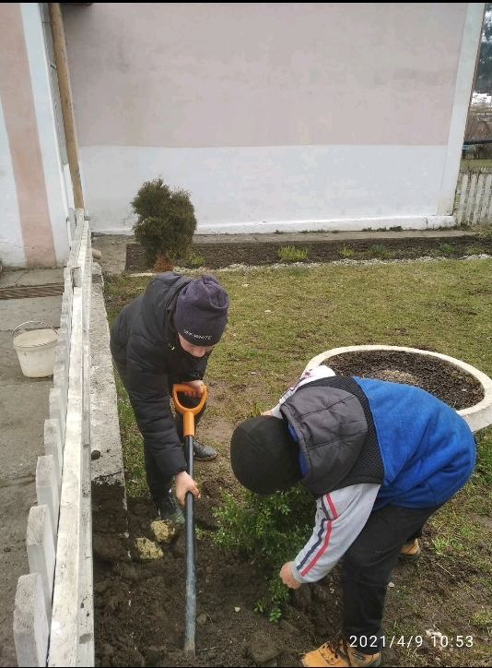
Верхньобистрянська ЗЗСО І-ІІ ступенів

Slide 12
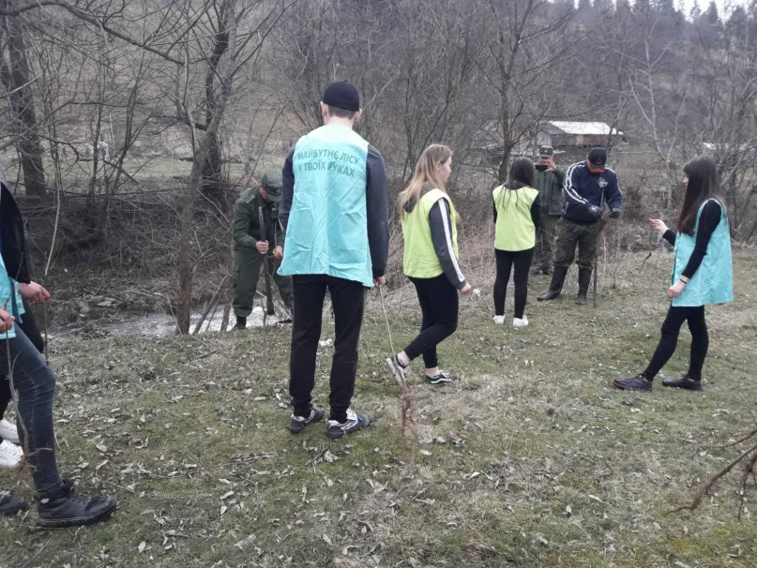
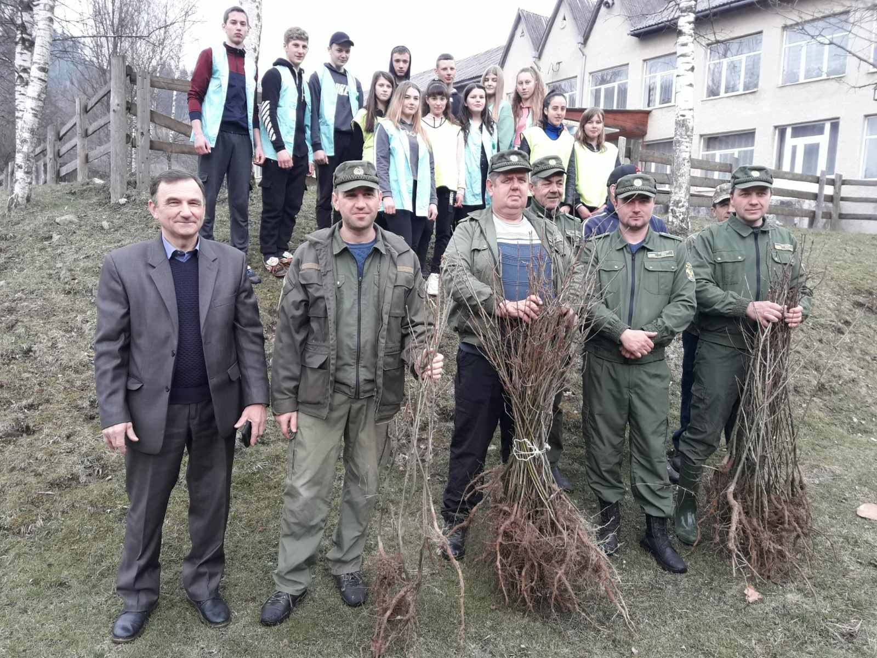
Торунський ЗЗСО І-ІІІ ступенів

Slide 13
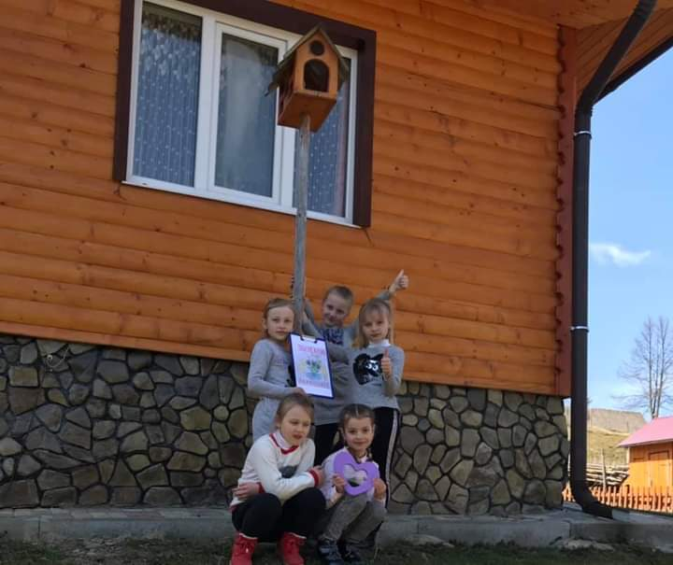
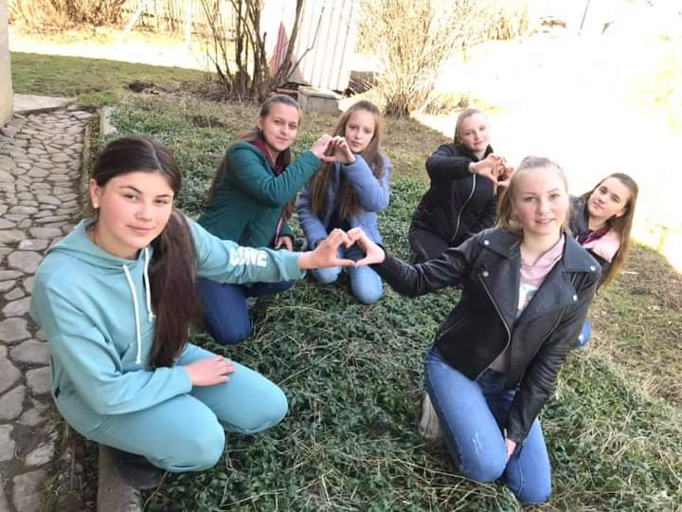
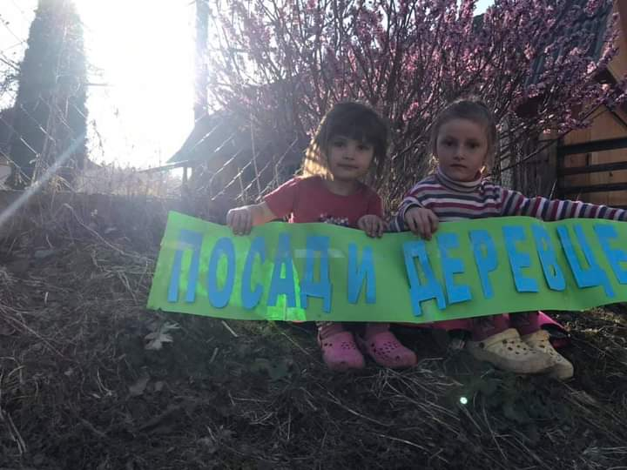
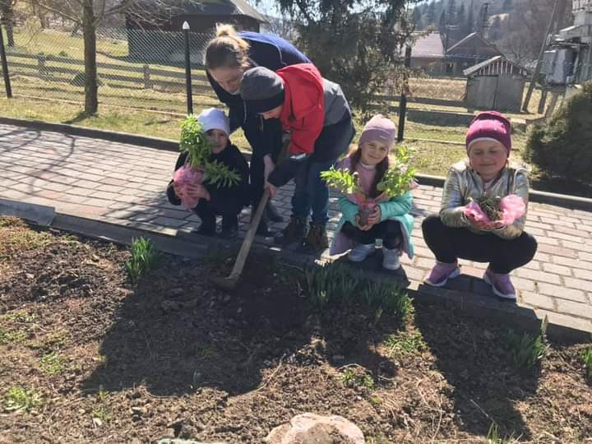
Присліпський ЗЗСО І-ІІІ ступенів

Slide 14
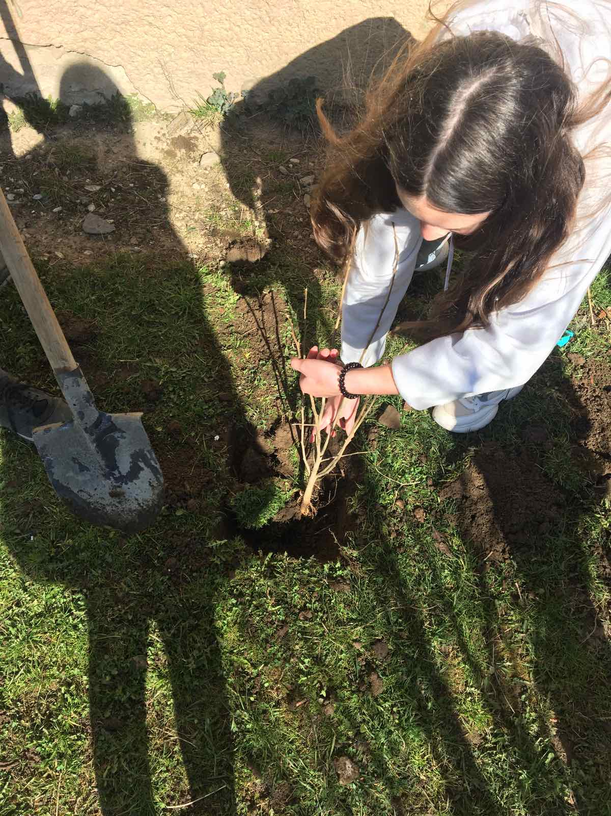
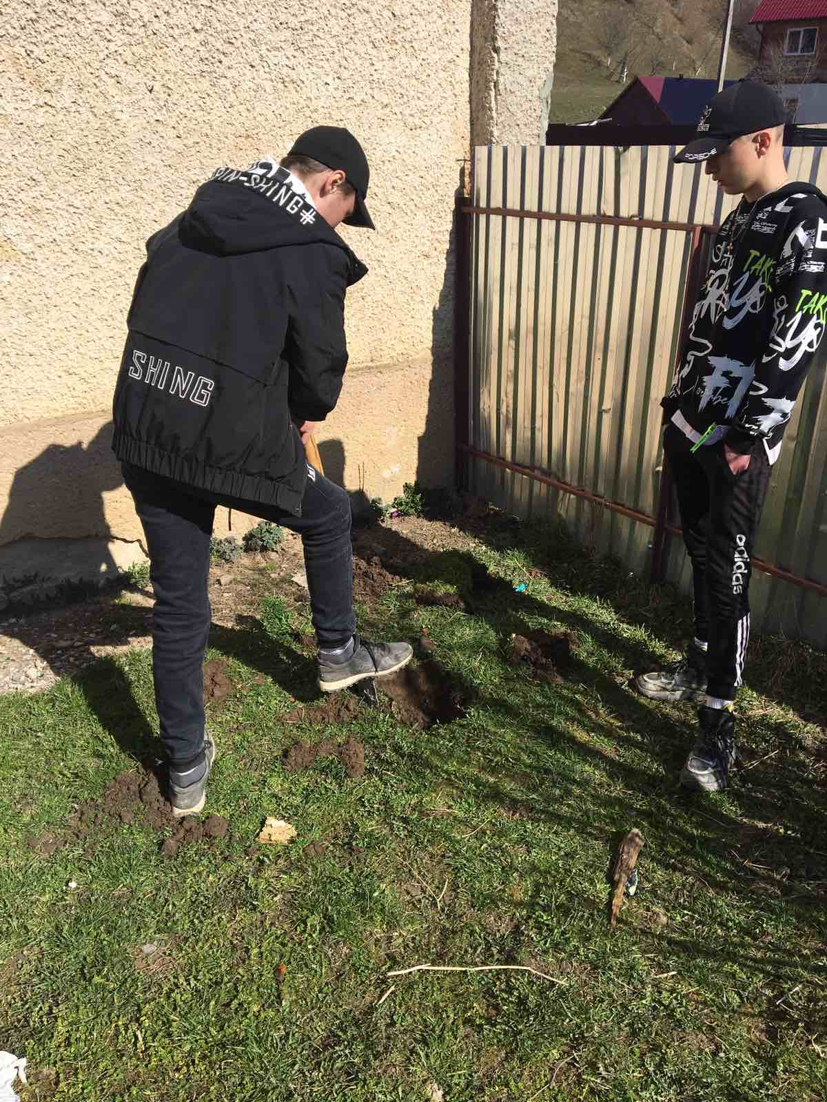
Лозянський ЗЗСО І-ІІ ступенів

